Slide 1
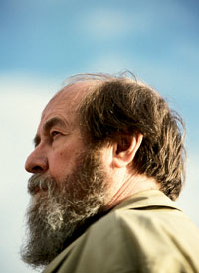
Александр Исаевич Солженицын
Жизнь. Жизнь после смерти.

Slide 2
Биография
Александр Исаевич Солженицын родился 11 декабря 1918 года в Кисловодске. Отец его погиб от несчастного случая за полгода до рождения сына. В 1925 году семья переехала в Ростов-на-Дону; там в 1936 Солженицын поступил на физико-математический факультет университета (окончил в 1941).

Slide 3
Тяга к умственной самостоятельности и обостренный интерес к дореволюционному прошлому семьи, в которой хранили память о прежней, непохожей на советскую, жизни, рано подвели Солженицына к замыслу большой книги (по образцу «Войны и мира» Л. Н. Толстого) о первой мировой войне и революции, одним из героев которой мыслился отец писателя. Литературные планы (при характерном для эпохи сознании, что всему должно учиться) обусловили поступление Солженицына на заочное отделение Московского института философии, литературы, истории.

Slide 4
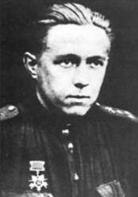
В октябре 1941 Солженицын был мобилизован, прошел всю войну, был награжден орденами Отечественной войны 2-й степени и Красной Звезды

Slide 5
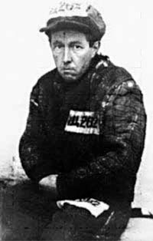
9 февраля 1945 Солженицына арестовали за резкие антисталинские высказывания в письмах к другу детства Н. Виткевичу; 27 июля он был осужден на 8 лет исправительно-трудовых лагерей. С февраля 1953 Солженицын очутился на "вечном ссыльнопоселении" в ауле Кок-Терек (Джамбульская область, Казахстан). Дважды лечился в Ташкенте от рака.

Slide 6
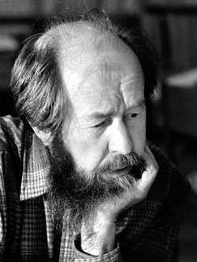
В феврале 1956 был реабилитирован решением Верховного Суда СССР, что дало ему возможность вернуться в Россию: он поселился в Рязани и стал преподавать в школе.

Slide 7
В 1959 году Солженицын за три недели написал рассказ "Щ-854 (Один день одного зэка)", который два года спустя попал в журнал "Новый мир" к А. Т. Твардовскому, и Твардовский добился разрешения на его публикацию непосредственно у Н. С.Хрущева. Так был опубликован знаменитый "Один день Ивана Денисовича" ("Новый мир", 1962, № 11). Вскоре этот рассказ был выдвинут на Ленинскую премию, однако встретил энергичное противодействие защитников коммунизма. После смещения Хрущева началась травля писателя: в сентябре 1965 года КГБ захватило архив Солженицына; возможности печататься практически не было, а в ноябре 1969 года Солженицына исключили из Союза писателей.

Slide 8
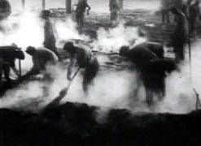
В 1970 году Нобелевский комитет присудил Солженицыну свою премию за вклад в мировую литературу, что вызвало на родине новую волну нападок и преследований. В сентябре 1973 КГБ обнаружило тайник с рукописью "Архипелага ГУЛАГ", после чего Солженицын дал разрешение на публикацию текста парижскому издательству "ИМКА-Пресс". 12 февраля 1974 Солженицына арестовали, лишили гражданства и на следующий день выслали в ФРГ.
11 декабря 1990 года Солженицын написал письмо в Комитет по государственным премиям Российской Федерации, в котором отказался получать премию за книгу «Архипелаг ГУЛАГ». Он писал: «Это книга о страданиях миллионов, и я не могу собирать на ней почет...»
Узники ГУЛАГА

Slide 9
В 1976 году Солженицын перебрался в США и поселился в уединении в усадьбе близ города Кавендиш в штате Вермонт( отсюда его прозвище "вермонтский затворник"). Вернуться в Россию он смог лишь после перестройки: 16 августа 1990 года указом президента СССР писателю было возвращено гражданство, а 27 мая 1994 года Солженицын вернулся домой, проехав по всей стране, от Дальнего Востока до Москвы. В 1997 году был избран в Российскую Академию наук. Писатель скончался 3 августа 2008 года в Москве. Похоронен на кладбище Донского монастыря.

Slide 10
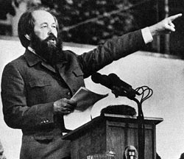
Друзья и люди о писателе
«Наказание божие» для тоталитарной власти
Александр Солженицин - одна из самых замечательных фигур минувшего столетия, а, возможно, и не только. Это тот случай, когда о человеке можно прежде всего говорить как об выдающемся социальном явлении. В историю ХХ века он вошел, как подлинное «наказание божие» для тоталитарной власти. Это был тот редчайший случай, когда власть, при всей своей дьявольской мощи, ничего не могла сделать с отдельным человеком, который был узником, узником совести. Это замечательный пример того, как писатель работал не за рабочим столом в кабинете, а на лесоповале, превратив свое сознание в «экран памяти», в текст, который имел могучую силу.

Slide 11
Солженицин ничего из себя не изображал. Он просто написал то, что знал, собрал, записал и... И получился, используя терминологию одного известного политика, самый мощный снаряд в сторону СССР и КПСС под названием «Архипелаг ГУЛАГ».
Получив еще в 1970-м Нобелевскую премию, он не успокоился, не почил на лаврах. Он знал, что дело всей жизни не сделано: он «ковал» книжку о ГУЛАГе, книжку, которая перевернула мировоззрение миллионов людей. Булат Окуджава во времена, когда царил брежневский «стабилизец», написал:
Римская империя времени упадка
сохраняла видимость твердого порядка:
Цезарь был на месте, соратники рядом.
Жизнь была прекрасна, судя по докладам.

Slide 12
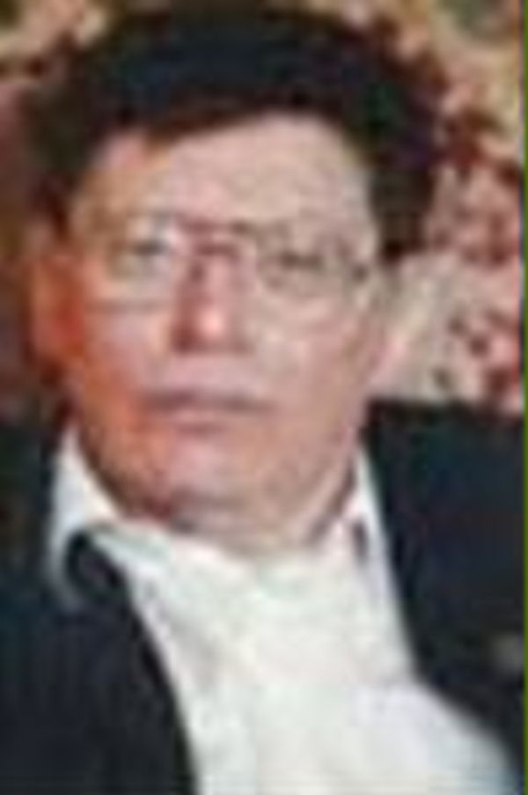
"Архипелаг ГУЛАГ" сдвинул в сознании современников какие-то, казавшиеся неподъемными, могучие тектонические плиты! Но целился Солженицын лишь в Советский Союз, а попал и в Россию, которая отнюдь не была "империей зла". Мученически пострадав и героически выстояв, был изгнан на чужбину (ибо "никакой пророк не принимается в своем отечестве"), но возвратился триумфатором… Был осыпаем почестями – и отказывался от них...
Валентин Никитин

Slide 13
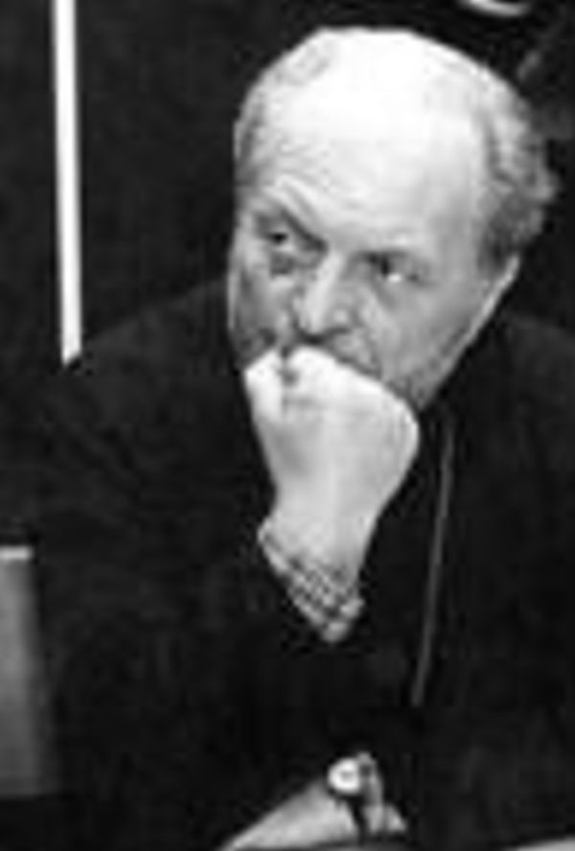
Председатель Комитета свободы совести священник ГЛЕБ ЯКУНИН Жизнь и судьба Солженицына не только драматичны, но даже трагичны. Имея великий дар пророка – обличителя грехов и преступлений, - Солженицын отказался от него ...
ГЛЕБ ЯКУНИН

Slide 14
ЛЕВ РЕГЕЛЬСОН: «Смерть Солженицына – это психологическое завершение советчины – ушел из жизни самый яркий ее противник»

Slide 15
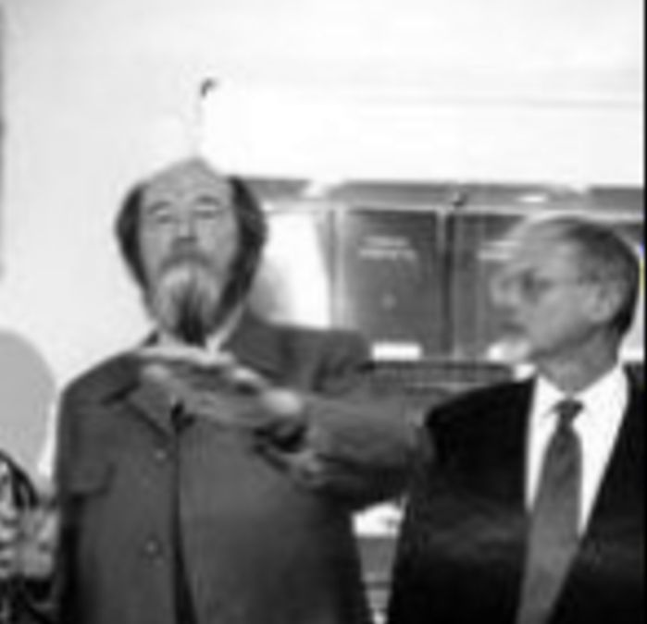
Глава издательств «Русский путь» НИКИТА СТРУВЕ: Никита Алексеевич, Вы в течение многих лет знали Александра Исаевича Солженицына. Что Вы чувствуете сейчас?
Никита Струве: Да, я знал его более 30 лет. Чувствую…большую пустоту. Люди не вечны – все это мы понимаем, но… Большую пустоту!
– Как вера и Церковь присутствовали в жизни Солженицына?
– Как об этом можно сказать одним словом? Вера в его жизни играла очень большую роль – об этом Александр Исаевич писал в "Архипелаге ГУЛАГ", он верил в Провидение, в сверхмирность. В своем американском доме он основал домашнюю церковь, и на освящении, когда мы с ним литургисали, так сказать, служил отец Александр Шмеман. Я помню, тогда Александр Исаевич сказал: "Когда служит отец Александр – я все понимаю".
Н.Струве и А.Солженицын

Slide 16
Верные солженицынцы
"«Единая Россия» нашла себе нового идеолога в лице недавно скончавшегося выдающегося писателя, общественного деятеля и нобелевского лауреата Александра Солженицына. Мысль о новом духовном лидере посетила единороссов на совместном заседании трех дискуссионных клубов партии.
«Александр Исаевич мог бы стать одним из тех идеологов российского развития, на которое могла бы сориентироваться партия «Единая Россия», -- высказался заместитель секретаря президиума генсовета партии Юрий Шувалов. Его поддержал председатель Центра социально-консервативной политики, замсекретаря президиума генсовета партии и глава думского комитета по труду и социальной политике Андрей Исаев. Он заметил, что партия давно уже следует правильным курсом и придерживается «тех традиций консерватизма, которые заложил Солженицын».

Slide 17
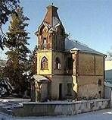
Культура : Восстановление дома детства Солженицына Ставрополье.
В детстве писатель провeл в нeм несколько лет. Местные жители считают, что там должен разместиться мемориальный музей.
Но средств на восстановление старинного особняка у города нет и здание практически пришло в упадок. Сейчас окна заколочены.
Памятник истории и культуры регионального значения, связанный с именем Солженицына, погибает.

Slide 18
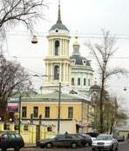
Не так давно представители управы Таганского района торжественно поменяли таблички на домах по улице Большая Коммунистическая - теперь ей присвоено имя Александра Солженицына.

